Slide 1
Rotary Hands Across Water
Branco Veiss Beit Ariel
in Beer Sheva, ISRAEL
Primary School no 1
in Konstancin-Jeziorna, POLAND
Twinning Side by Side
Develop awareness of Water and Sanitation
Challenges and solutions, with joint STEAM education

Slide 2
Branco Veiss Beit Ariel
in Beer Sheva, ISRAEL
The school applies the Branco Weiss model for youngsters at risk, creating a family atmosphere, promoting ability, self confidence and a sense of belonging and care.
The educates small groups at school, in class, individually tuned, establishing close teacher student ties and structuring a personal learning plan for each student.
Staff encourages students to succeed despite the difficulties, through a dialogue and attention paid to their special needs, cultivating self confidence through successes.
The school sets high academic and behavior expectations from all students
to convey a message of belief in their ability.
Notes:
בית הספר פועלים בהתאם למודל, שפותח במכון ברנקו וייס, שנועד להוביל בני נוער שנמצאים בהדרה ובסיכון. ליצור סוג של אוירת משפחתיות, תחושת מסוגלות, האלאת הביטחון האישי, איכפתיות ובעיקר שייכות.
המודל כולל מסגרות עבודה קטנות, ברמת בית הספר וברמת הכיתה, כדי לאפשר טיפול פרטני ככל האפשר, קשר ישיר וחם בין מורים לבין תלמידים, והתאמת תוכנית למידה אישית לכל תלמיד.
צוות בית הספר שם דגש על עידוד להצלחה למרות הקשיים, בדרך שיח דו-כיווני בין מורים לתלמידים, הקשבה לצרכים הייחודיים והמיוחדים של כל תלמיד וטיפוח ביטחון עצמי באמצעות חוויות של הצלחה.
בית הספר מציב ציפיות ודרישות גבוהות מהתלמידים, בתחום האקדמי ובתחום ההתנהגות, כדרך להעברת מסר של אמון ביכולתם/ן של התלמידים/ות.

Slide 3
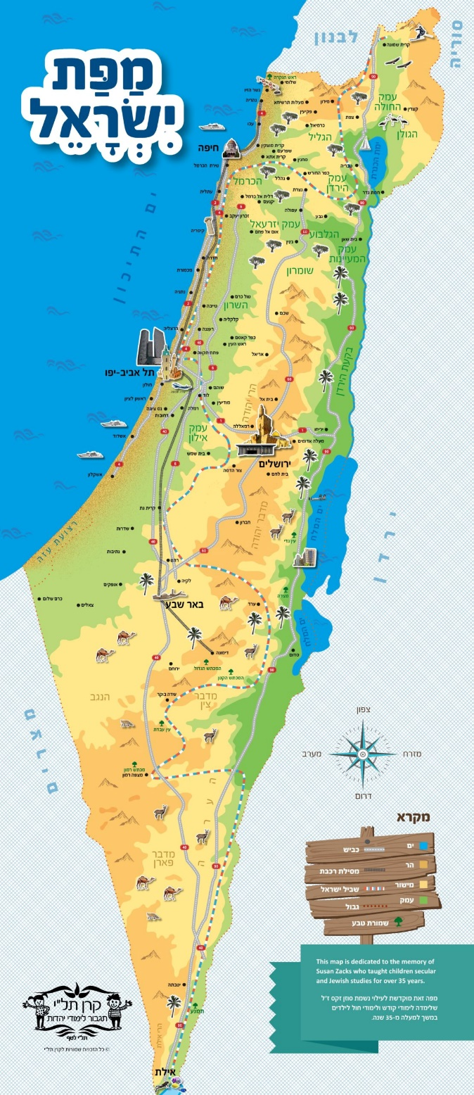
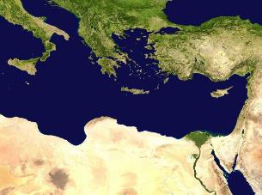
Our Common challenge: Water Shortage Awareness : We live in the Desert
Notes:
Israel borders on the desert, water shortage drives innovation

Slide 4
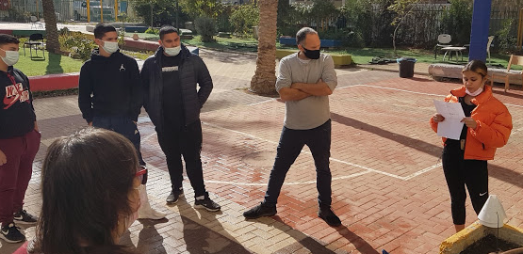
Ariella Label-Taub
Long time science teacher
The project brings tears to my eyes, it fulfills a dream for my students:
Construction of the hydroponic, high-tech agriculture system in the desert.

Slide 5
Hydroponic plant growth system in the desert
hydroponics
Community Education
Execution
Planning
Investigation & Research
Scientific Project

Slide 6
Investigation & Research
Hydroponic provide an efficient method a water saving {80%].
Space saving and air purifying in urban environments.
Cost effective to build and run.
Saving on treatments and fertilizers

Slide 7
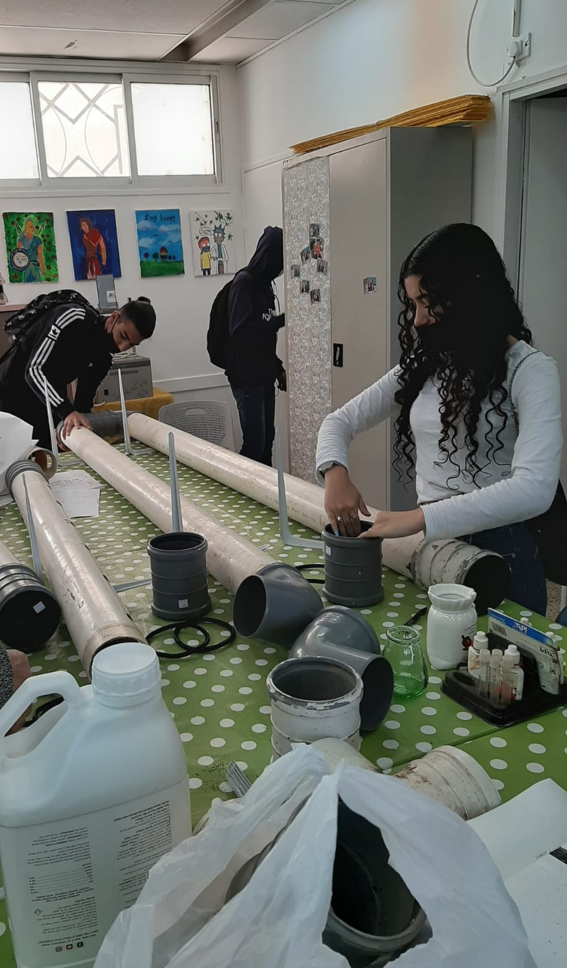
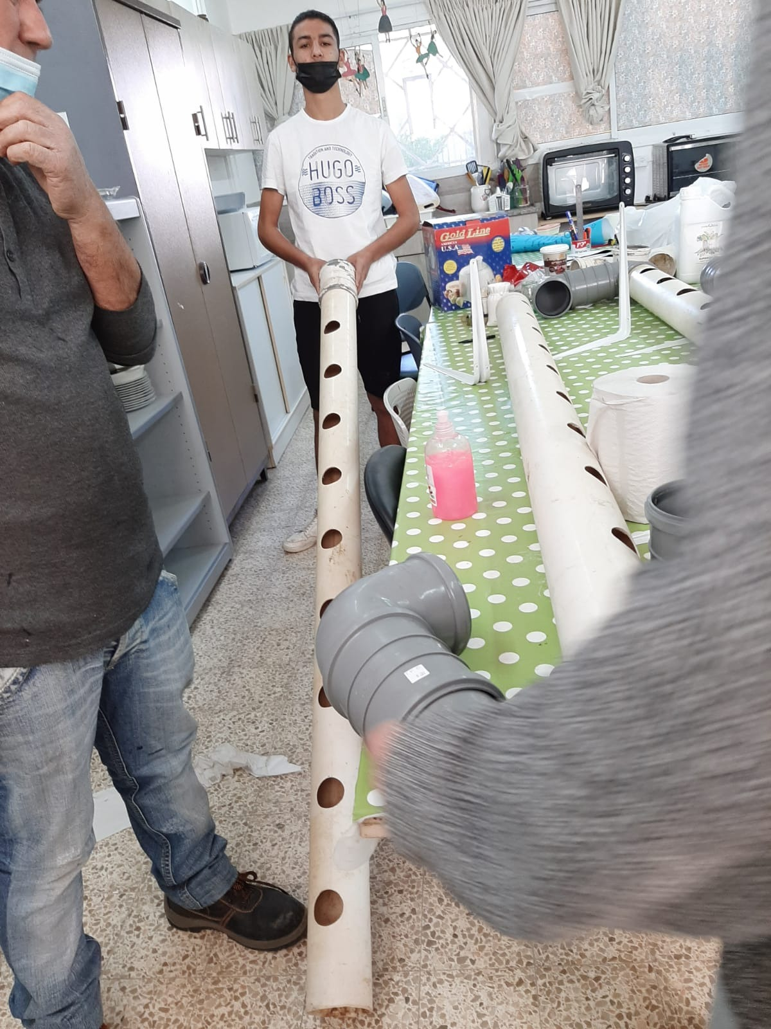
Planning
Notes:
עיקרון שיטת ה- NTF
Nutrient Film Techniqe – שיטה זו מבוססת על כך שזרימת המים במערכת היא כעובי פילם (סרט צילום) ורק שורשי הצמח נוגעים במים שזורמים תחתם.
במילים פשוטות- משאבה שנמצאת במיכל המים שבתחתית המערכת מעלה את המים אל תעלת השתילה העליונה, משם זורמים המים (על פי עיקרון הגרביטציה) מקומה לקומה במורד המערכת בחזרה אל המיכל וחוזר חלילה.

Slide 8
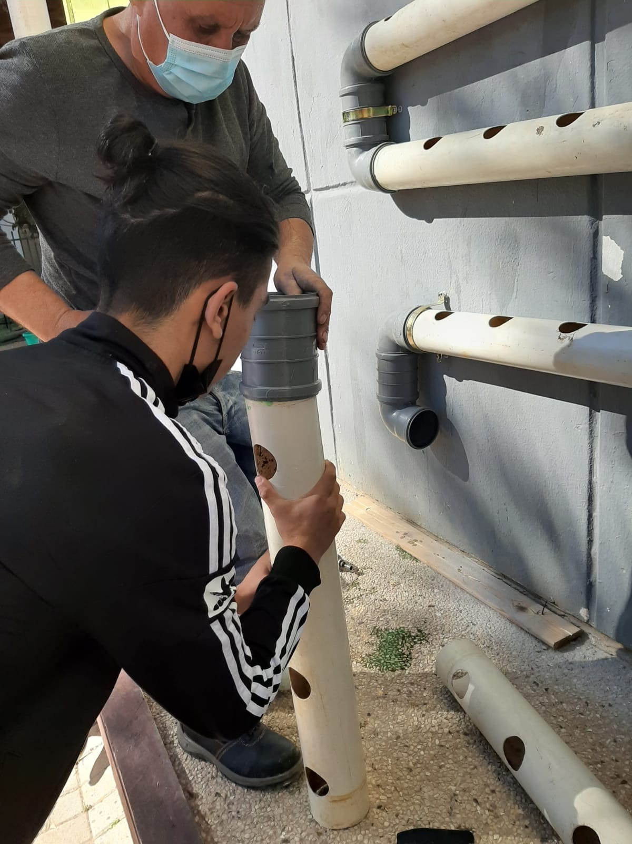
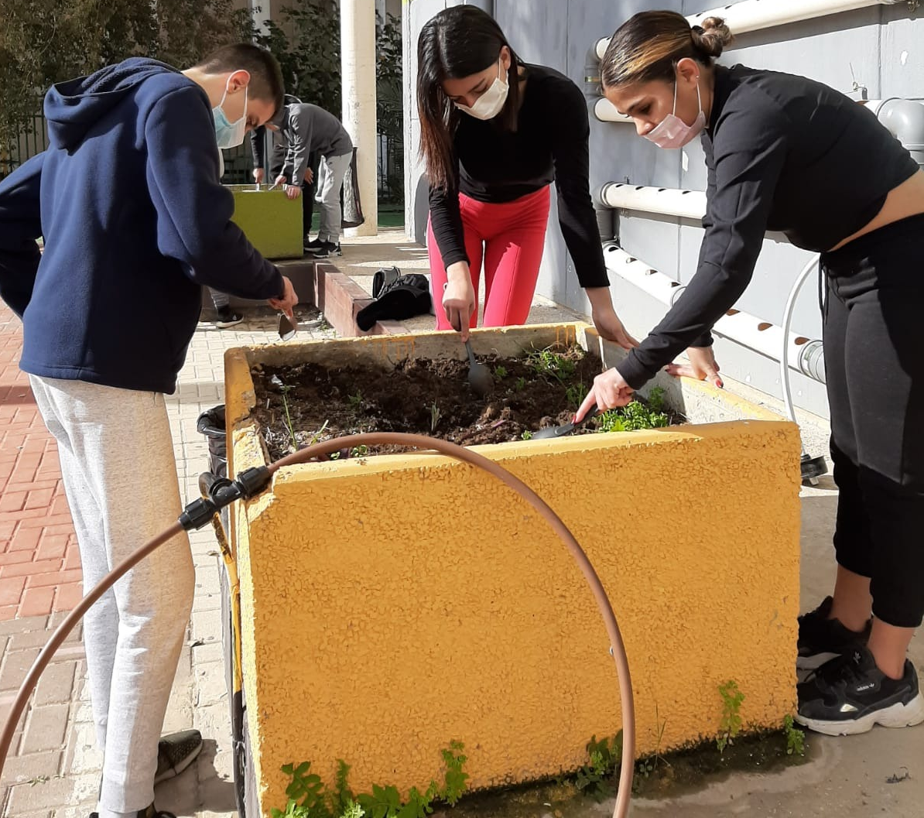
Execution

Slide 9
Execution

Slide 10
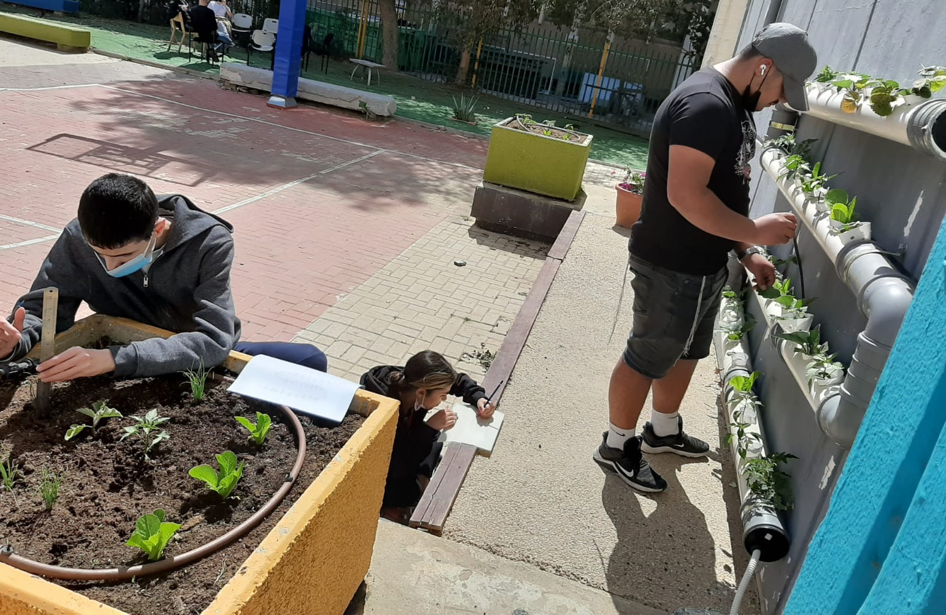
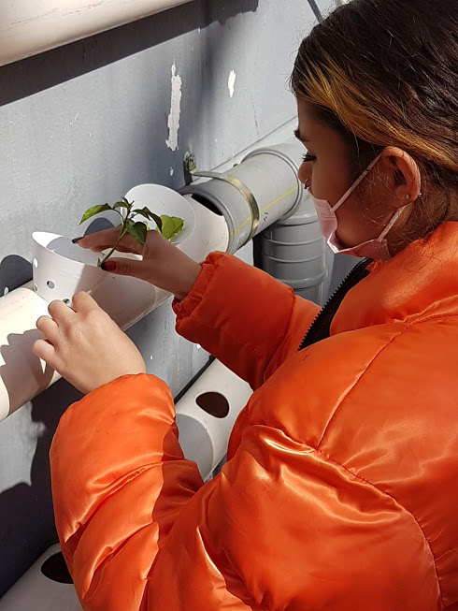
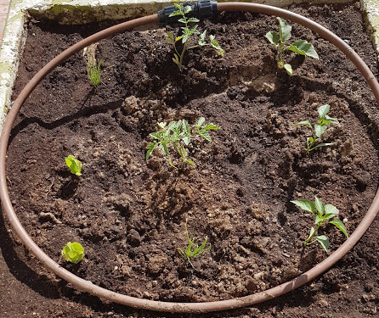
Scientific Project
Grow various edible plants under desert conditions.
Compare hydroponic growth conditions with regular ones.
Calculate growth rate and water consumption.

Slide 11
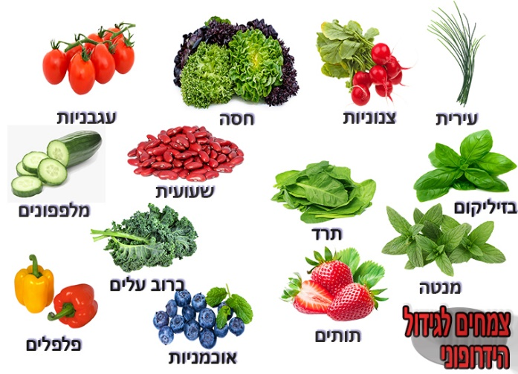
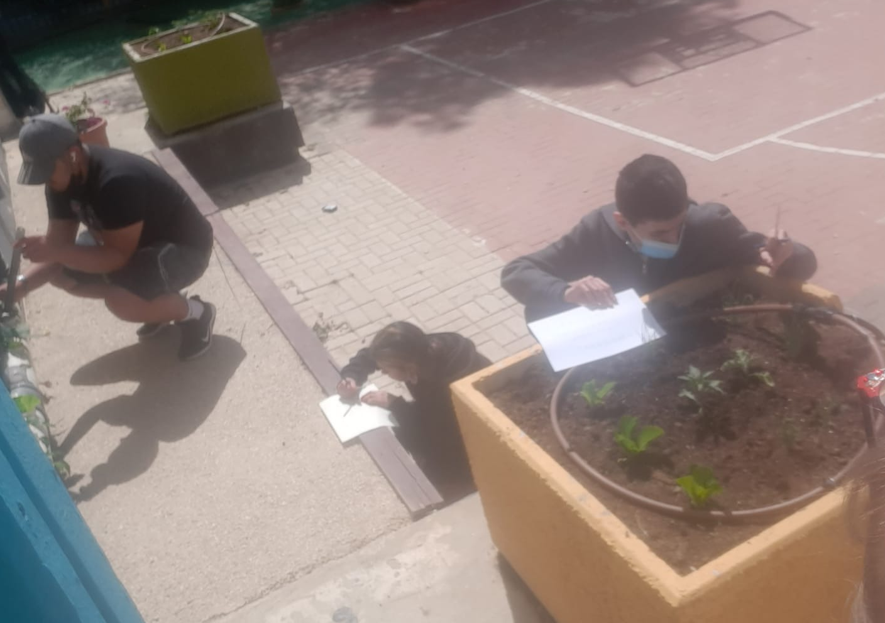
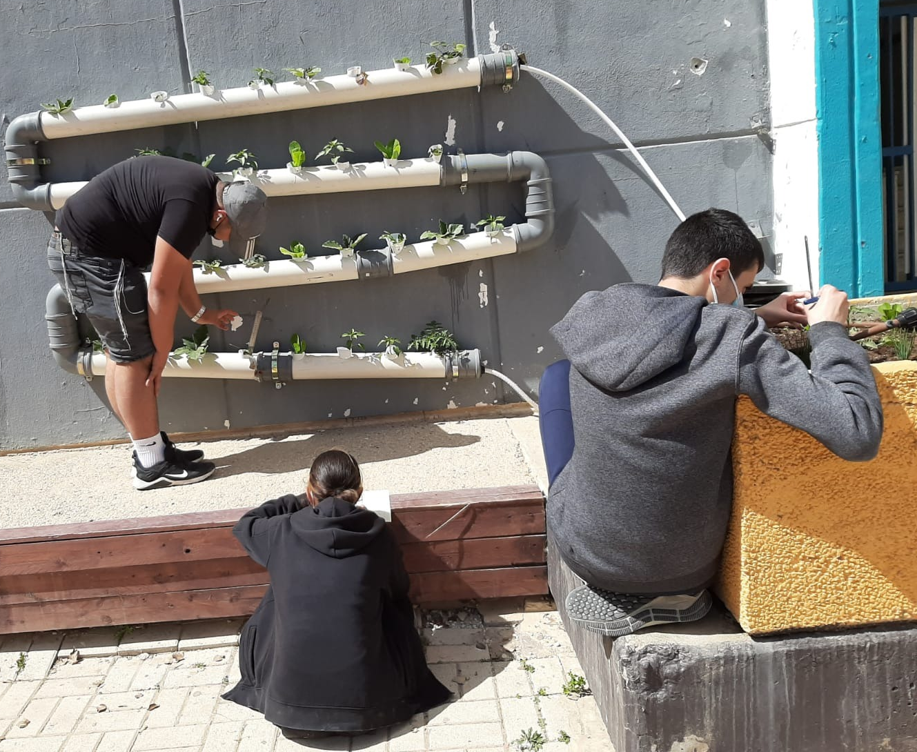
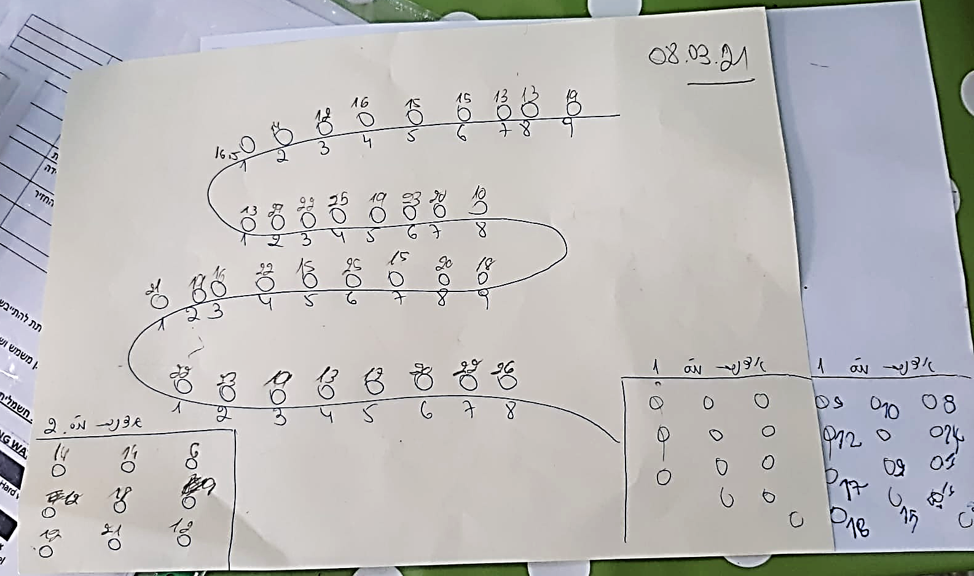
Scientific Project

Slide 12
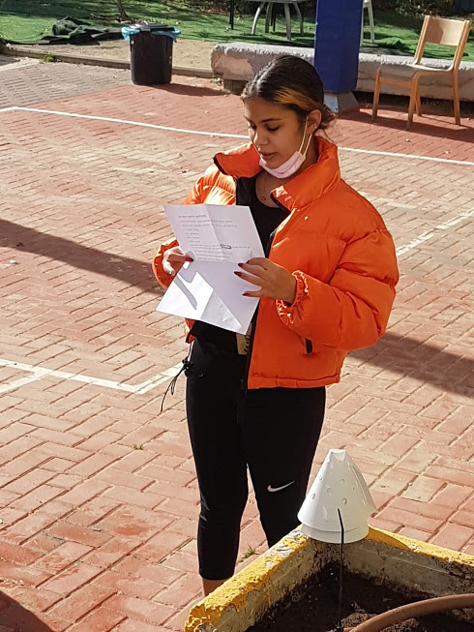
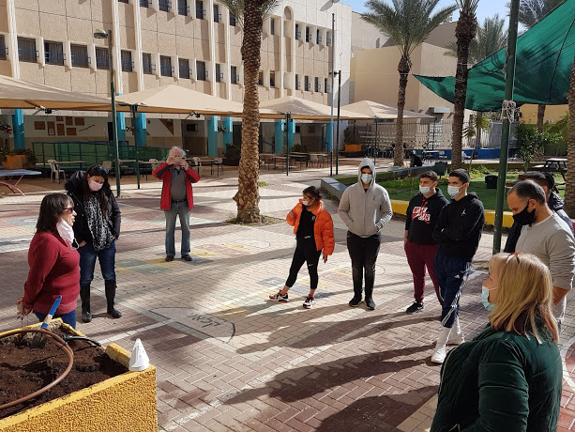
Community Education

Slide 13
hydroponics
Community Education
Execution
Planning
Investigation & Research
Scientific Project

